Slide 1
Italienische Künstler in Europa
Überlegungen zu Typen und Strukturen mobiler Ateliers im 12. Jahrhundert
Bruno Klein, Technische Universität Dresden

Slide 2
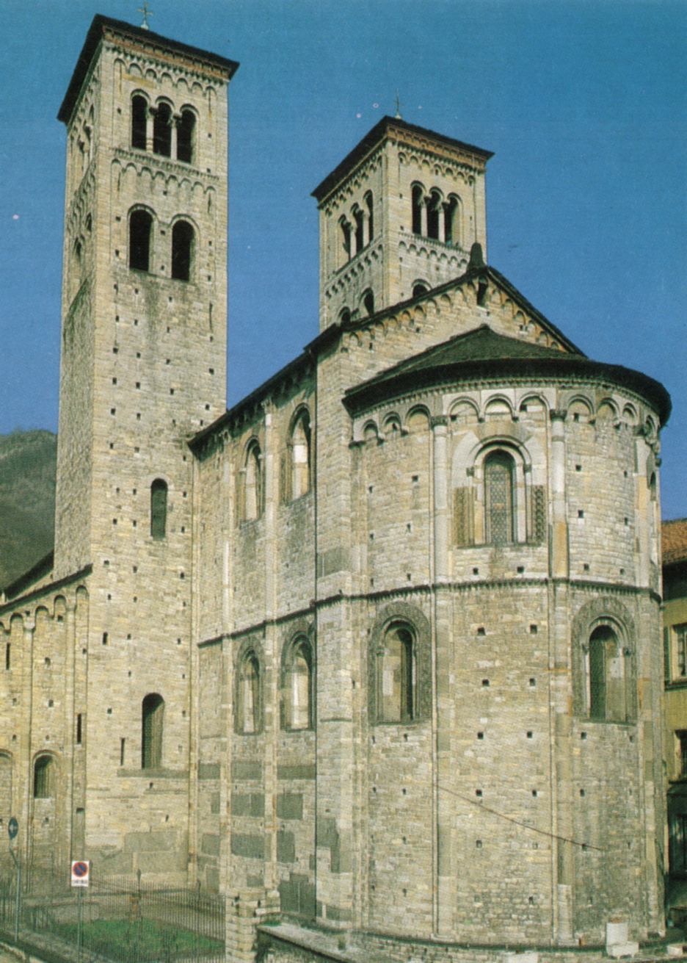
Como, San Abbondio Speyer, Dom

Slide 3
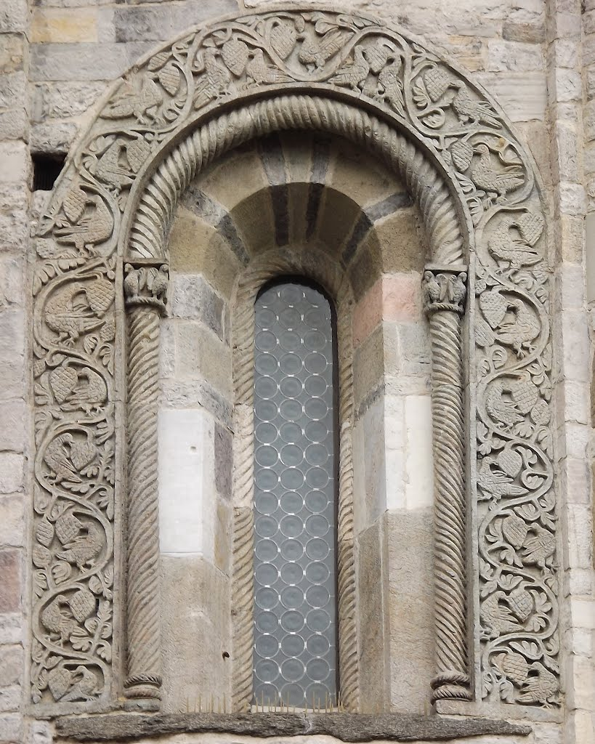
Como, San Abbondio Speyer, Dom

Slide 4
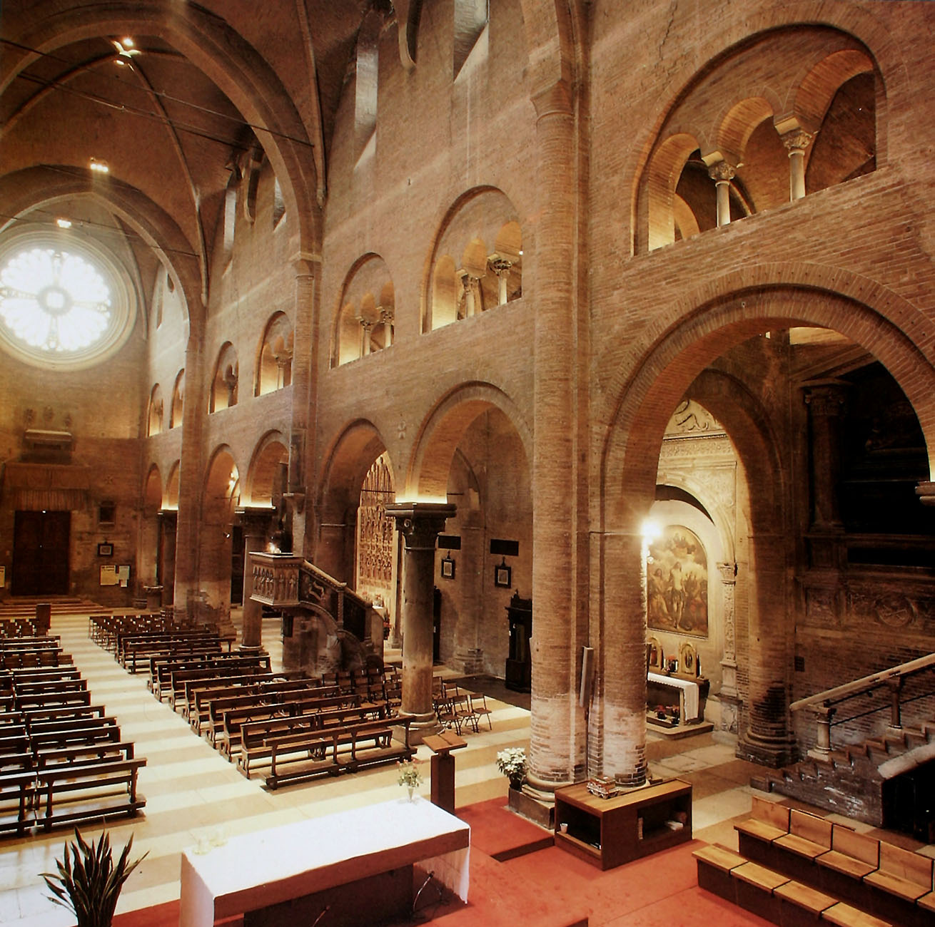
Modena, Dom Basel, Münster

Slide 5
Seo de Urgel

Slide 6
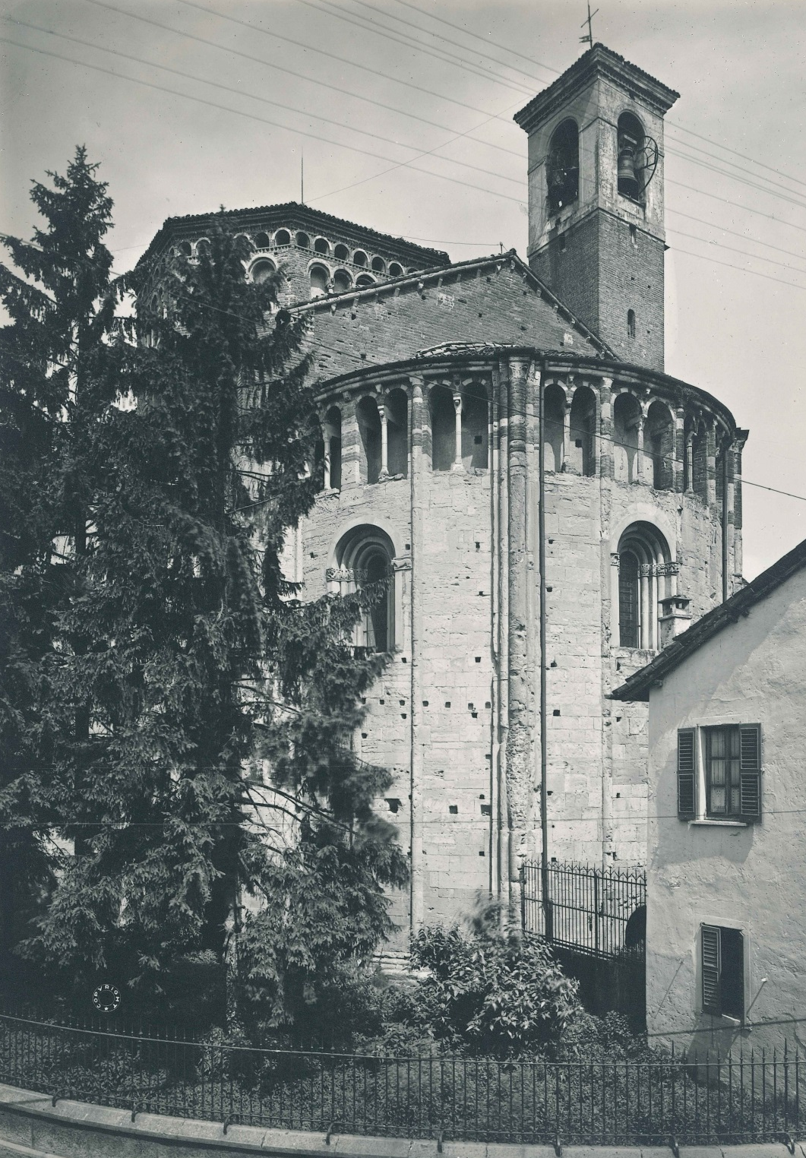
Seo de Urgel
Pavia

Slide 7
Modena, Dom

Slide 8
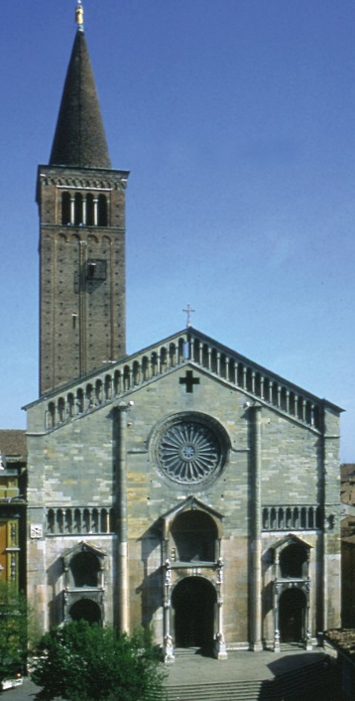

Slide 10
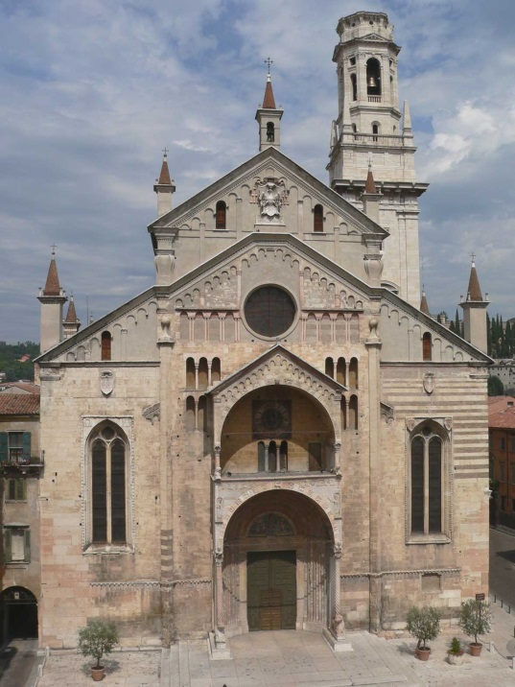

Slide 11
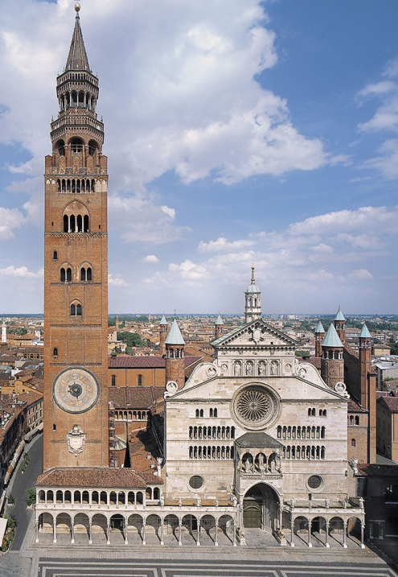

Slide 12
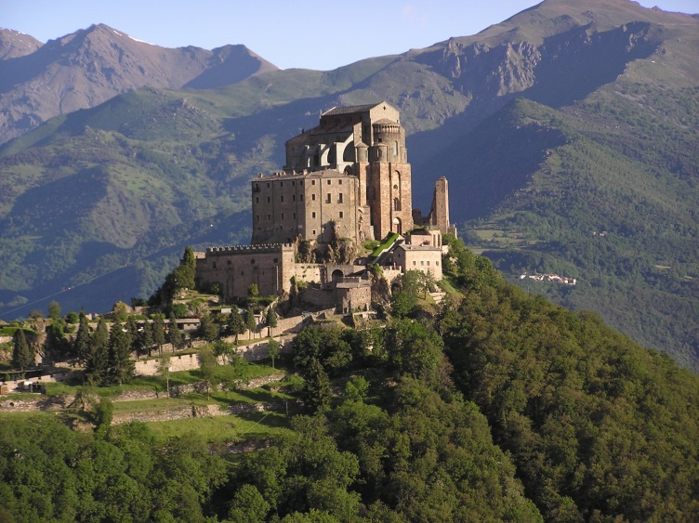

Slide 13
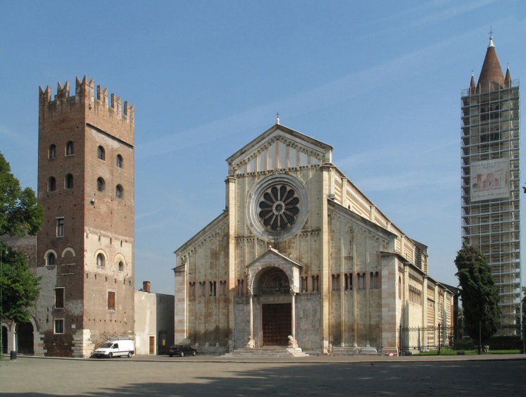

Slide 14
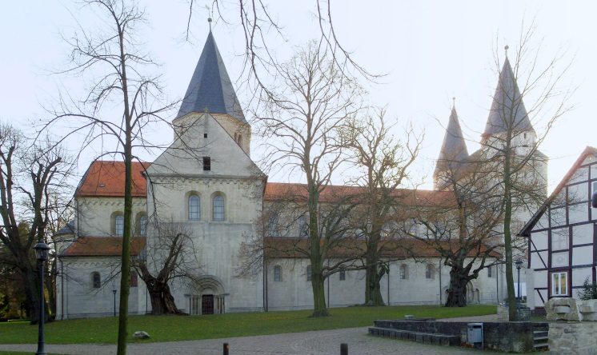

Slide 15
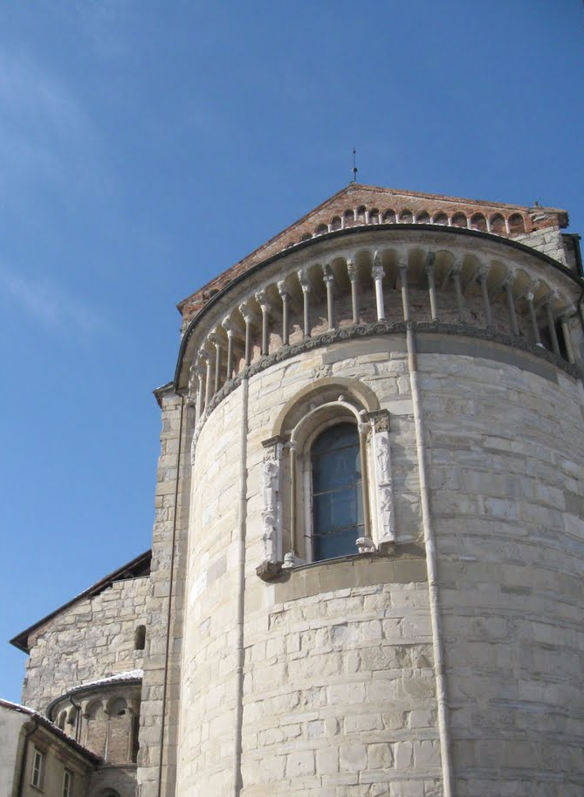

Slide 16
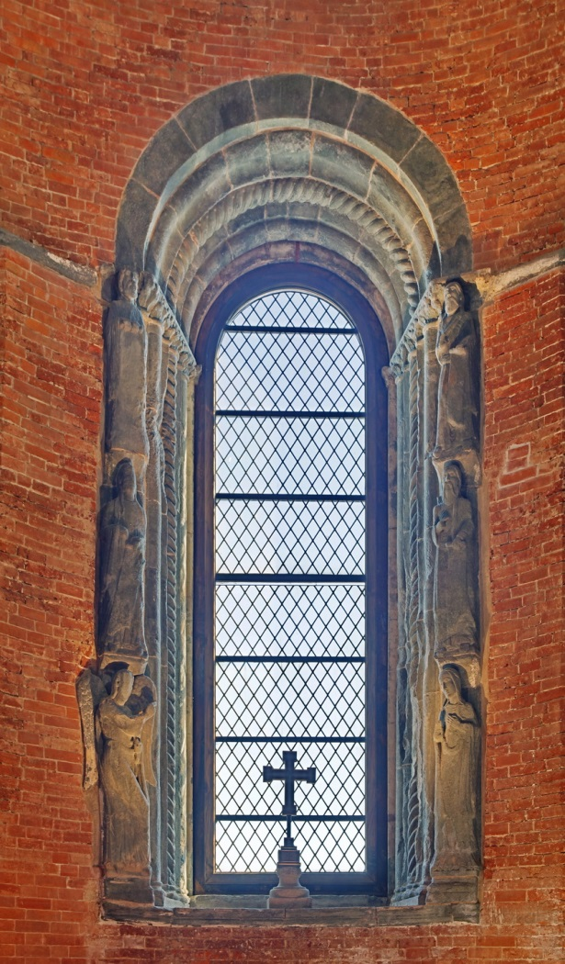
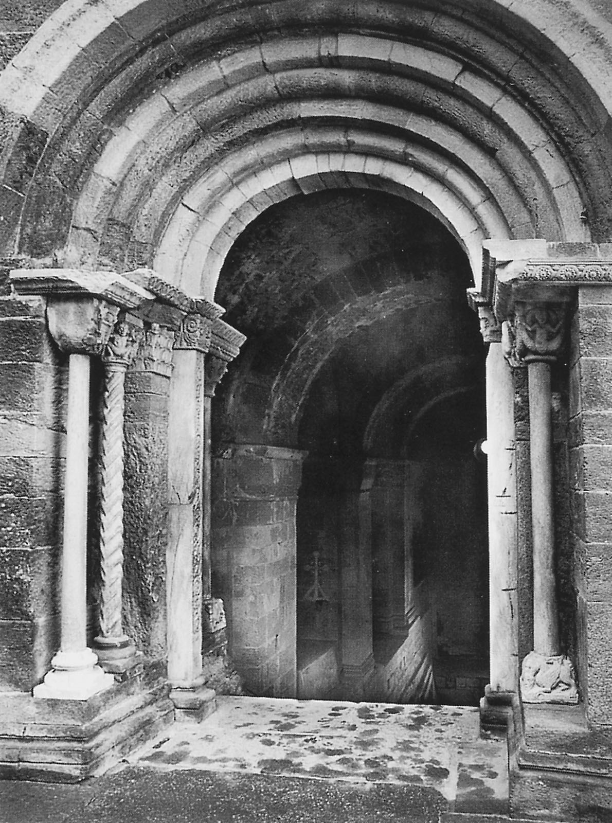

Slide 17
Piacenza Sagra di San Michele

Slide 18
Königslutter
Verona
Sagra di San Michele
Piacenza
Cremona
Ferrara

Slide 19
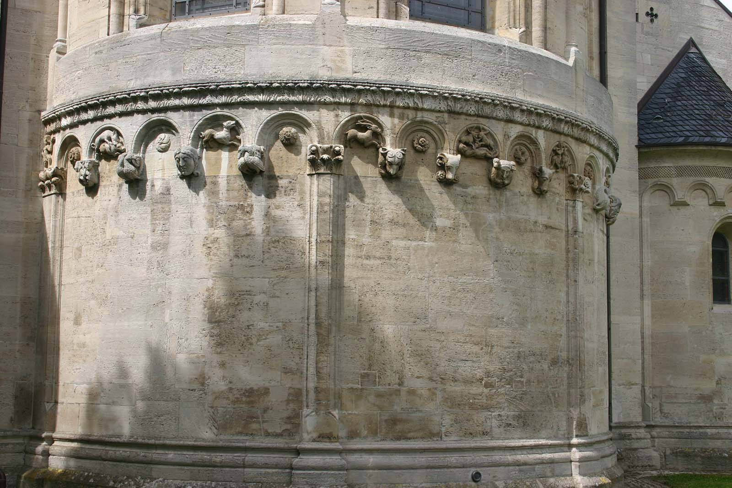

Slide 20
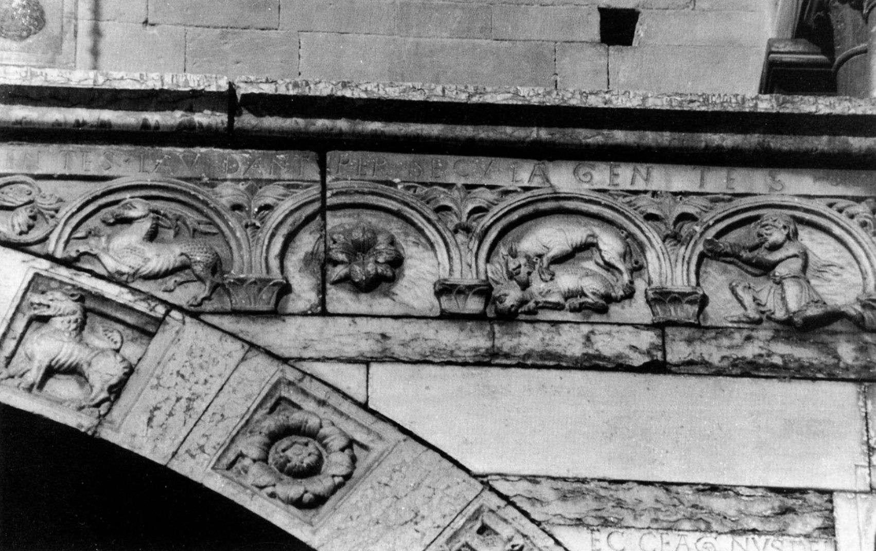
Königslutter
Verona

Slide 21
Königslutter
Ferrara

Slide 22
Königslutter
Verona
Sagra di San Michele
Piacenza
Cremona
Ferrara

Slide 23
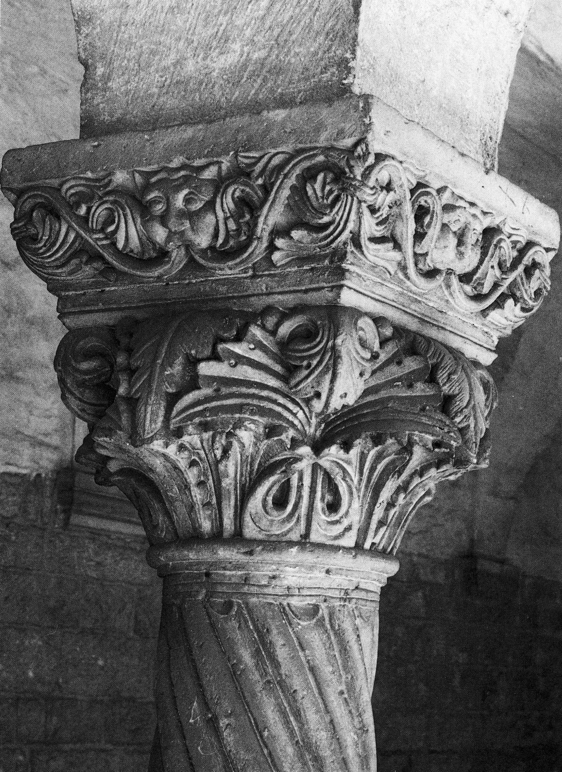
Hildesheim, nach 1186
Königslutter, ca. 1135-40

Slide 24
Königslutter
Verona
Sagra di San Michele
Piacenza
Cremona
Ferrara

